Slide 1
«Битрикс24»: Социальный интранет в облаке
Донченко Денис
компания «1С-Битрикс»

Slide 2
То, что происходит за пределами компании, уже изменило людей.

Slide 3
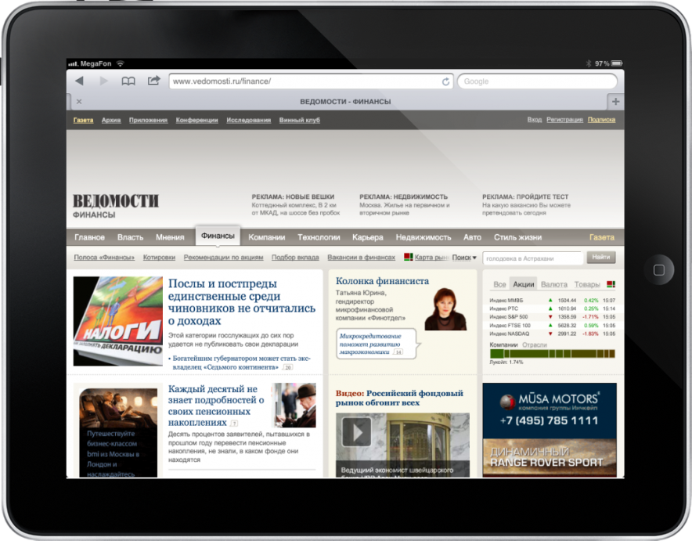
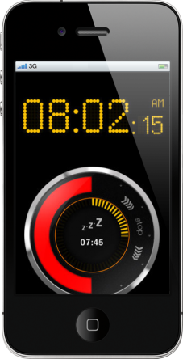
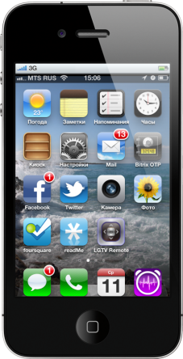
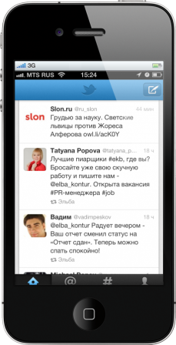
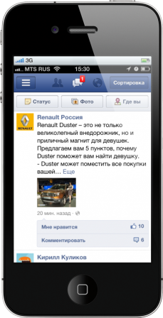
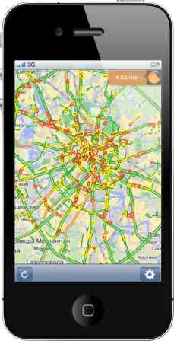
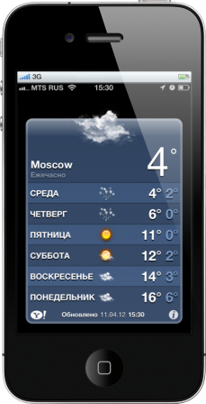
С чего начинается наше утро?

Slide 4
«Социальный интранет» - это…

Slide 5
Социальный…
Отрицательные ассоциации:
Facebook, Вконтакте, Одноклассники
«Друзья»
Разговоры ни о чем
Большой поток информации
Положительные ассоциации:
Очень легко общаться
Везде лица, люди
Мгновенная обратная связь
Вовлечение людей в процессы
Самоорганизация
Легко объединиться в группу для обсуждения чего-либо
Мобильность
Удобно искать
Не нужно учиться

Slide 6
…интранет
Положительные ассоциации:
Рабочие инструменты (все про работу)
Задачи, проекты
Общие календари
Файлы
CRM
Права доступа
Отрицательные ассоциации:
Жутко неудобно
Необходимо учиться пользоваться
Часто ошибаемся
Горы почты
Ужасный поиск, ничего нельзя найти
Нет единого места, где видны все изменения
Нет лиц, людей
Нет обратной связи
Все очень долго

Slide 7
Социальный интранет
Отрицательные ассоциации:
Facebook, Вконтакте, Одноклассники
«Друзья»
Разговоры ни о чем (о сексе)
Большой поток информации
Положительные ассоциации:
Рабочие инструменты (все про работу)
Задачи, проекты
Календари
Файлы
CRM
Права доступа
Положительные ассоциации:
Очень легко общаться
Везде лица, люди
Мгновенная обратная связь
Вовлечение людей в процессы
Самоорганизация
Легко объединиться в группу для обсуждения чего-либо
Мобильность
Удобно искать
Не нужно учиться
Отрицательные ассоциации:
Жутко не удобно
Необходимо учиться пользоваться
Часто ошибаемся
Горы почты
Ужасный поиск, ничего не найти
Нет единого места, где собираются все изменения
Нет лиц, людей
Нет обратной связи
Все очень долго

Slide 8
Социальный интранет в облаке
Мы представляем новую концепцию - социальный интранет в облаке

Slide 9
ваш e-mail

Slide 10
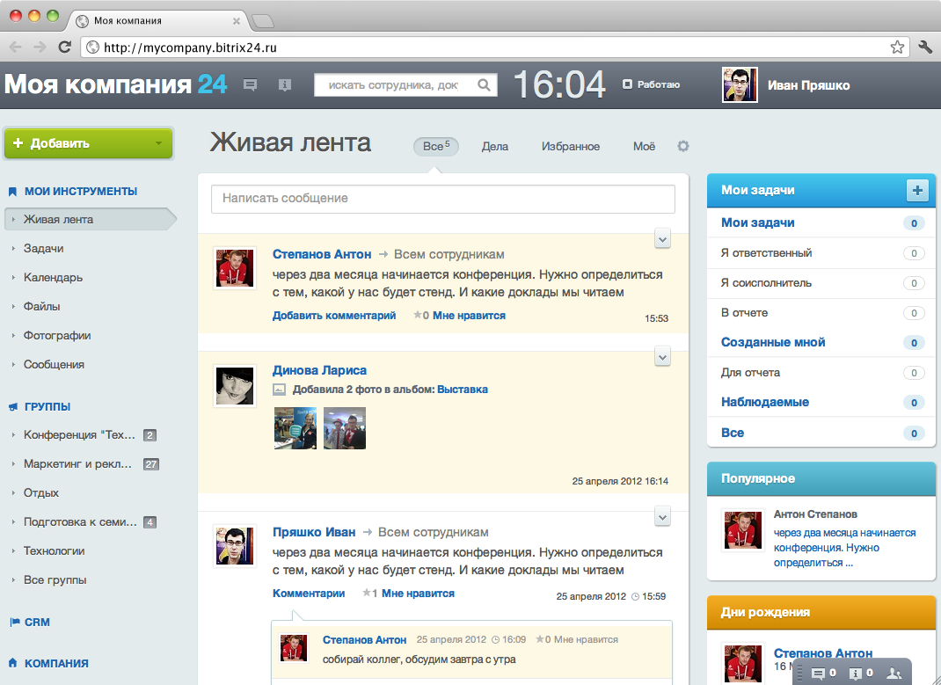

Slide 11
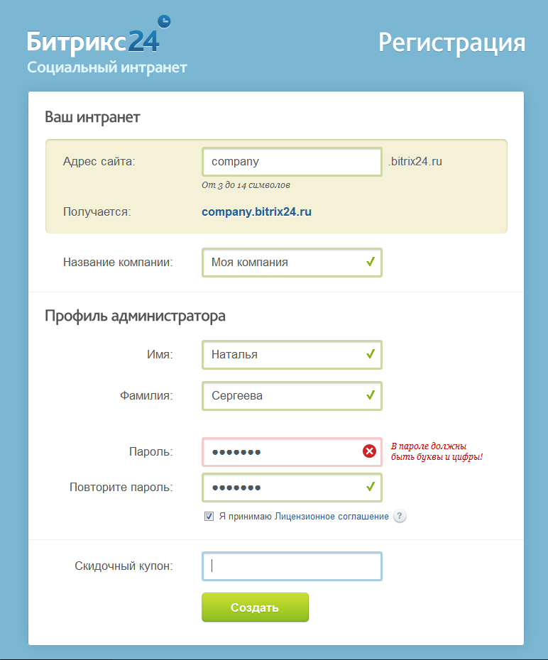
Создайте свой «Битрикс24»
за несколько минут!
Это быстро!
Не нужно устанавливать ПО
Не нужно внедрять
Не нужно учиться
Можно начать с бесплатного тарифа
Достаточно любого браузера.

Slide 12
Почему «облака»?
Все данные хранятся в нескольких датацентрах в «облаке» Amazon, что позволяет гарантировать бесперебойную работу сервиса 24/7.
Нет необходимости что-то дополнительно устанавливать на ваш компьютер.
Получить доступ к своим данным и управлять ими вы можете через Интернет, используя обычный браузер.

Slide 13
Ваши данные – в безопасности
Шифрование данных (SSL)
Сетевые экраны / фильтры
Проактивная защита WAF
Физическое разделение данных разных клиентов
Повышенная защита дата-центров (SAS 70 Type II)
Разграничение прав доступа пользователей
Два независимых дата-центра в Amazon

Slide 14
Социальный формат рабочих коммуникаций

Slide 15
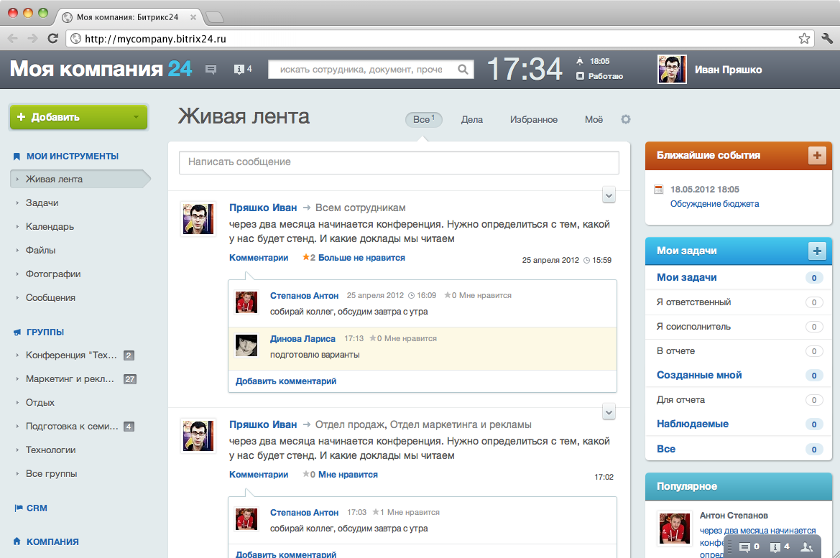
«Живая лента»
Позволяет:
оперативно информировать сотрудников о происходящем в компании;
быстро реагировать на поставленные задачи;
подключаться к обсуждениям;
работать с новыми документами.

Slide 16
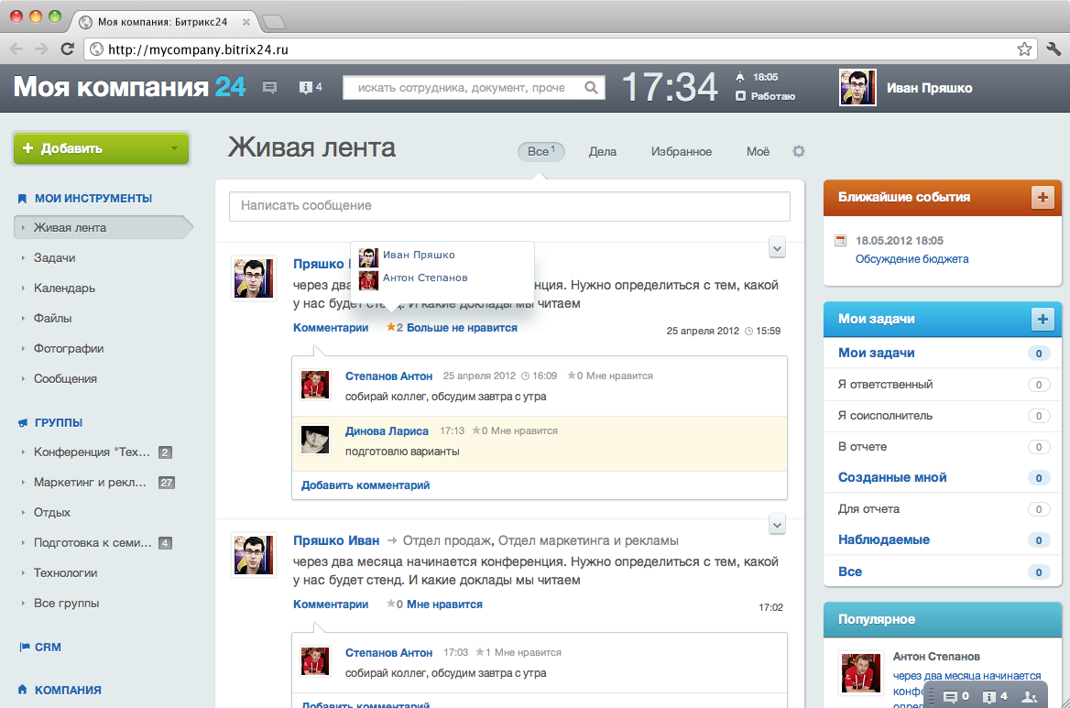
«Мне нравится»
«Живая лента» интерактивна – можно сразу комментировать сообщения, отмечать сообщения кнопкой «Мне нравится».
Отметка «Мне нравится» показывает мнение сотрудников, влияет на рейтинг записи, файла - в результатах поиска эти документы будут показаны первыми.

Slide 18
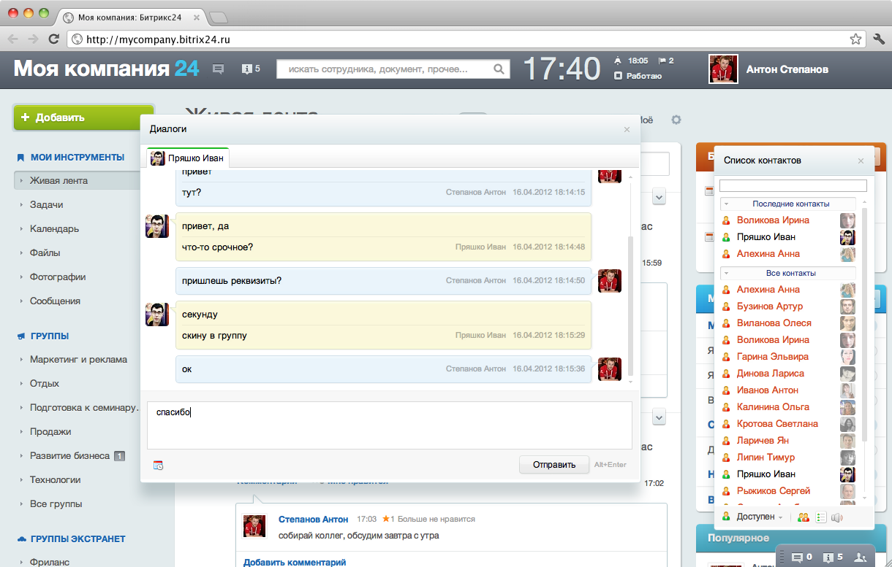
Веб-мессенджер
Вы можете обмениваться сообщениями и файлами прямо через браузер!
Вся переписка с коллегами хранится в истории, при этом нужное сообщение легко найти с помощью встроенного поиска.
Индикатор присутствия покажет, кто из коллег находится в онлайне.

Slide 19
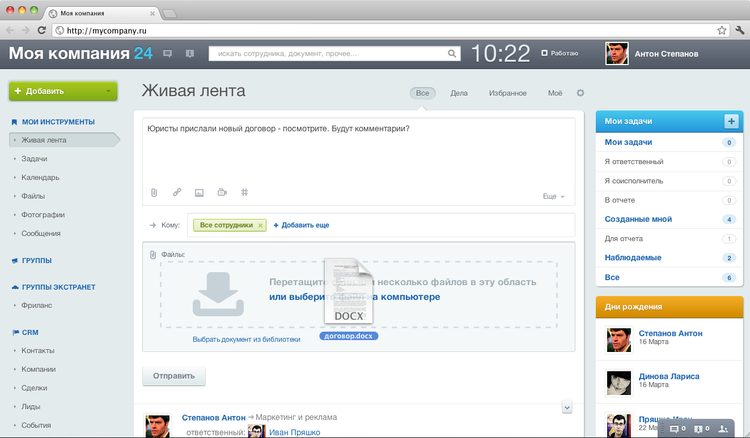
Внутренние сообщения
Вы можете написать сообщение в один клик, прямо из «Живой ленты»!
В сообщениях предусмотрена адресация лично сотруднику, сразу нескольким сотрудникам, отделу компании или рабочей группе.
К сообщению можно прикрепить документ, фотографию или видео и обсудить с коллегами.

Slide 21
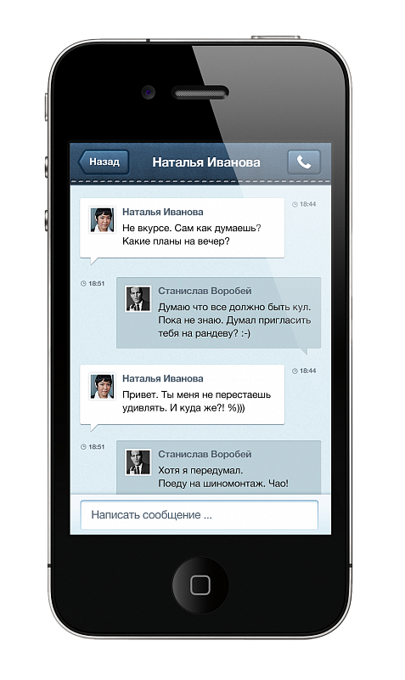
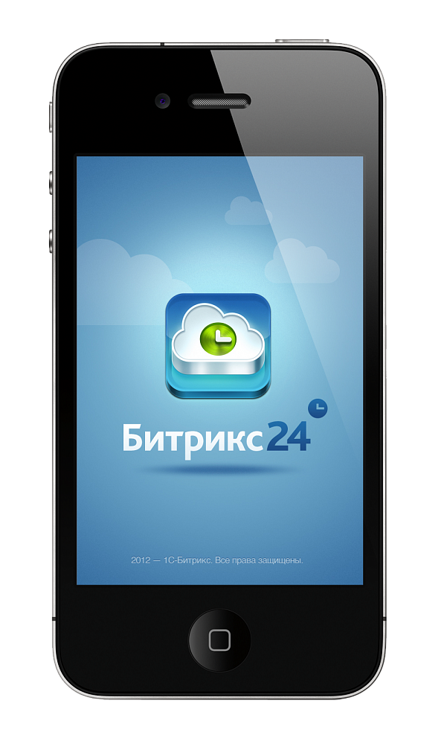
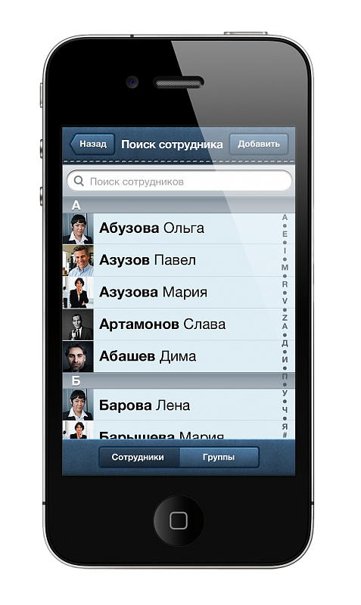
Мобильное приложение

Slide 22
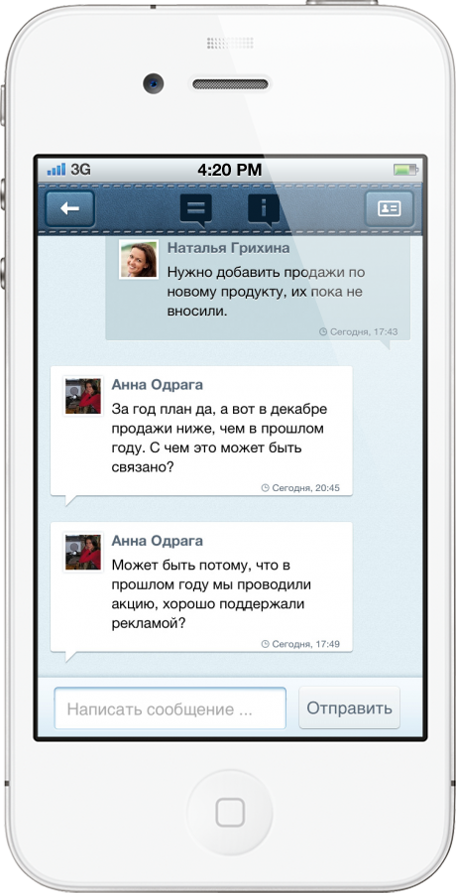
Мгновенный мессенджер
Мгновенный корпоративный мессенджер
заменяет SMS, MMS и iMessage
обеспечивает безопасный обмен информацией между всеми устройствами

Slide 23
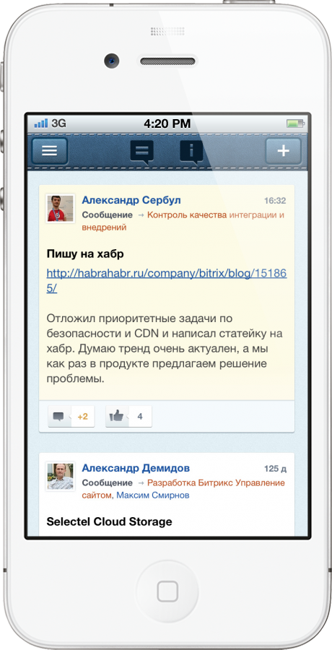

Slide 24
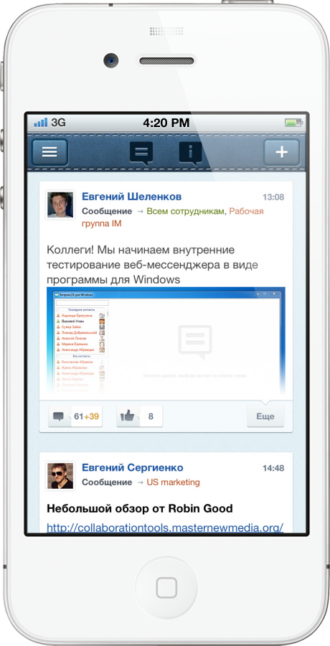

Slide 25
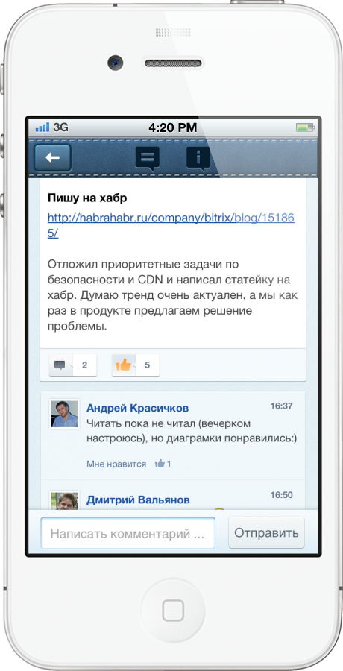

Slide 26
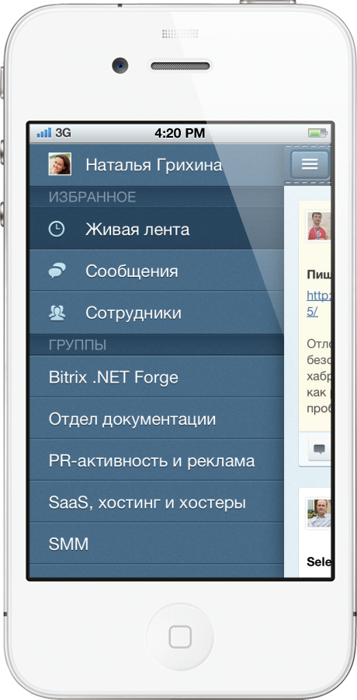

Slide 27
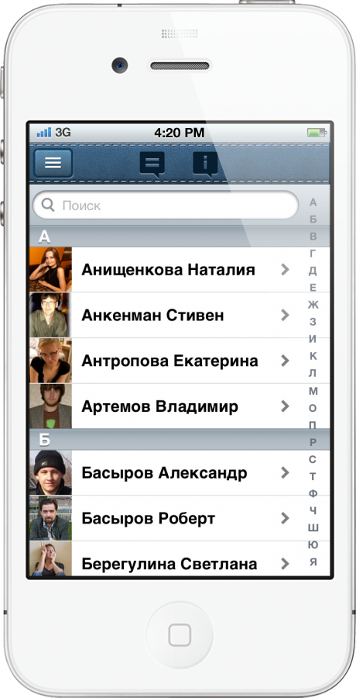

Slide 28
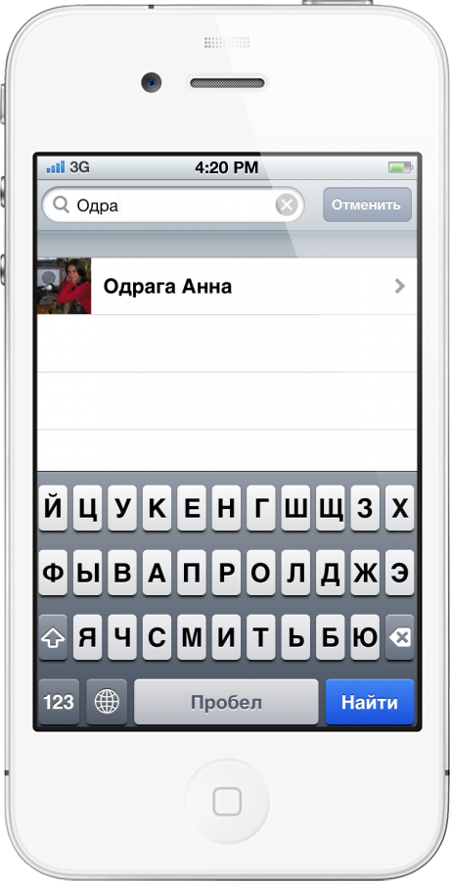

Slide 29
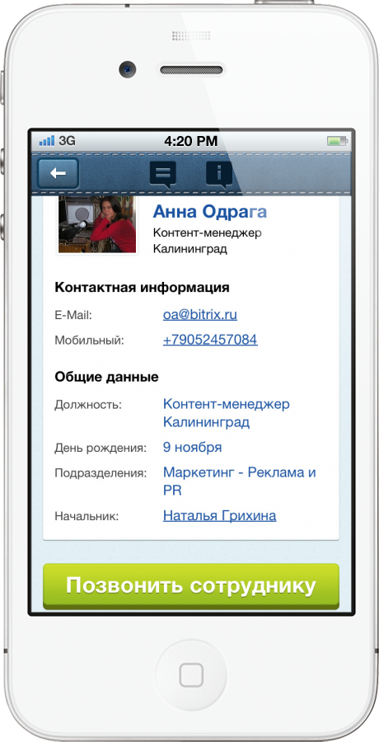

Slide 30
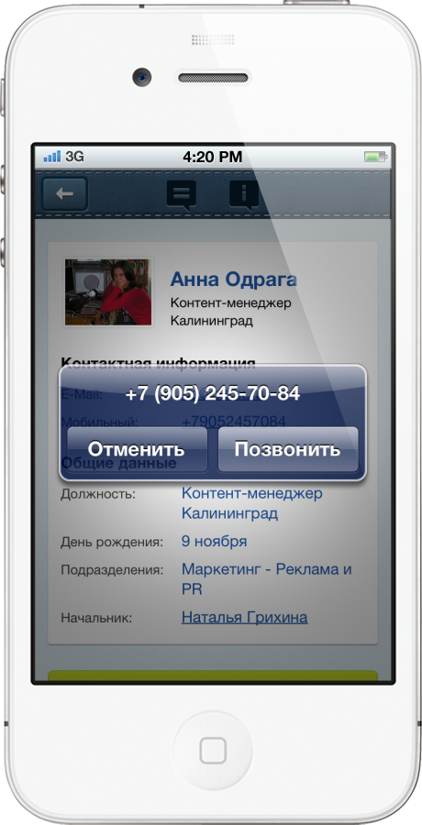

Slide 31
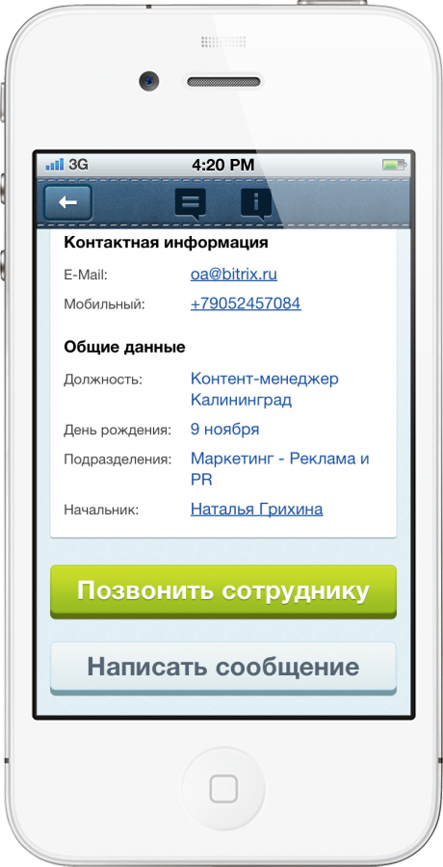

Slide 33
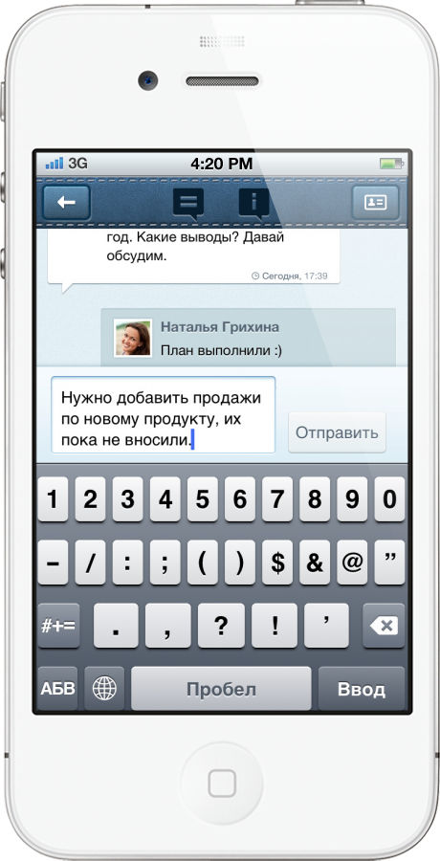

Slide 34
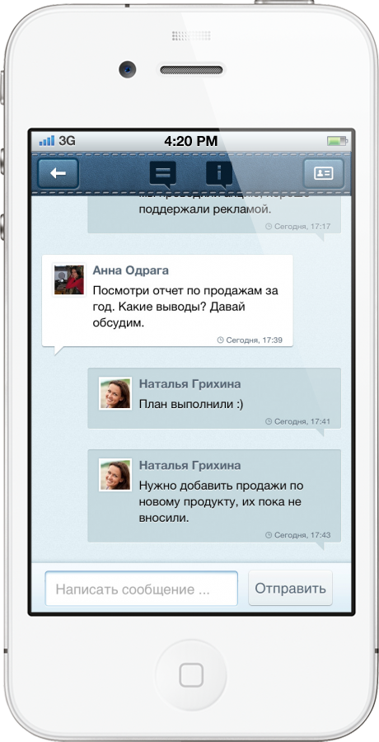

Slide 35
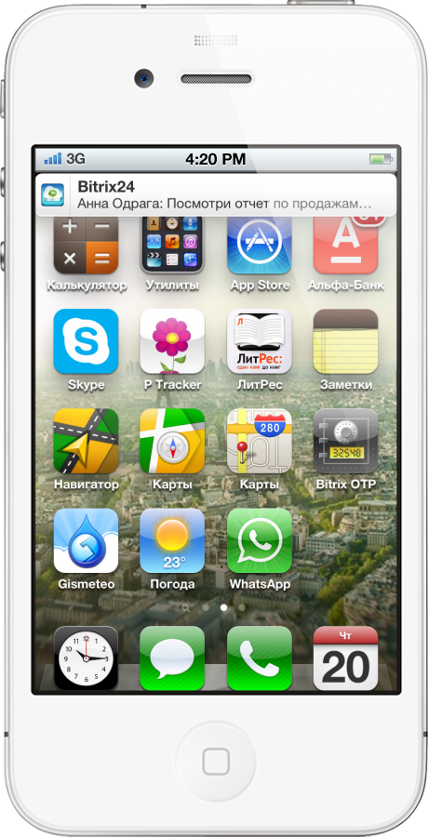

Slide 36
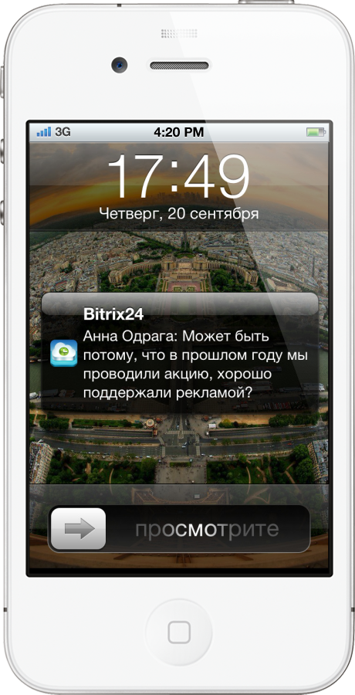

Slide 37
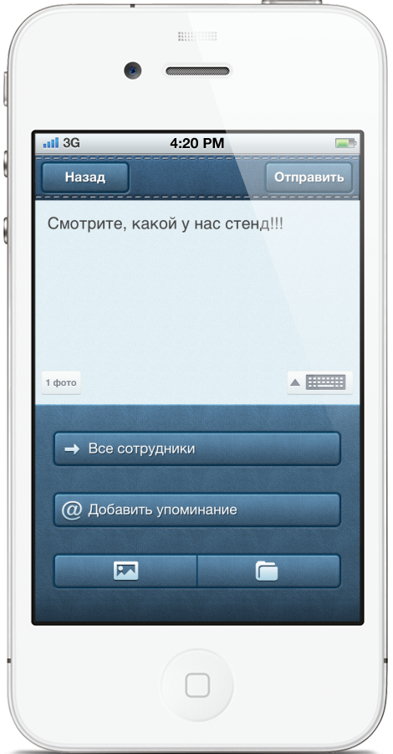

Slide 39
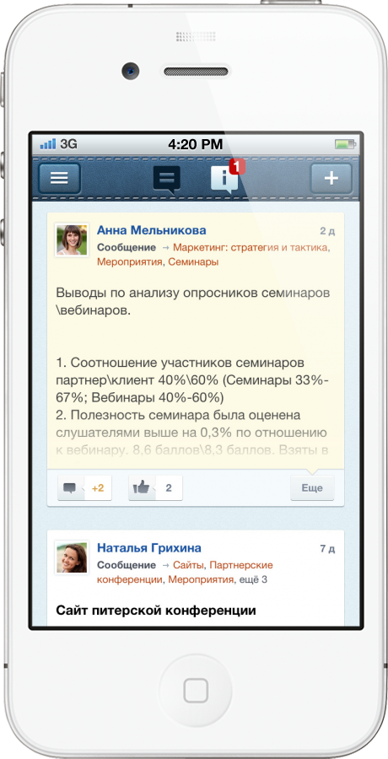

Slide 40
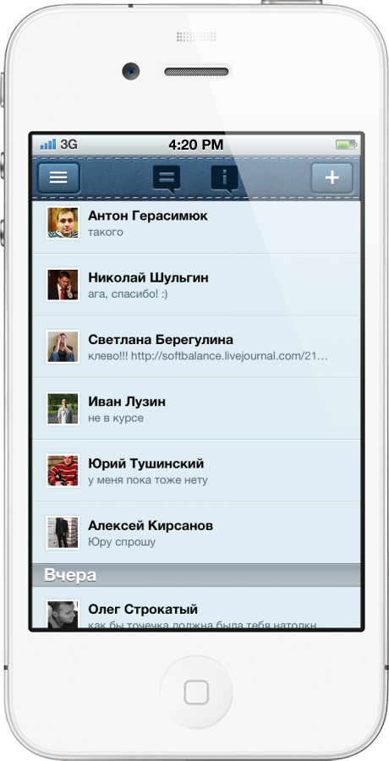

Slide 41
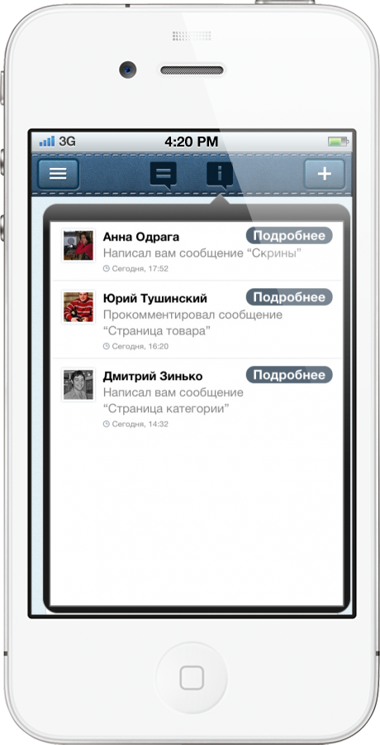

Slide 42
Desktop-приложение
для Windows

Slide 43
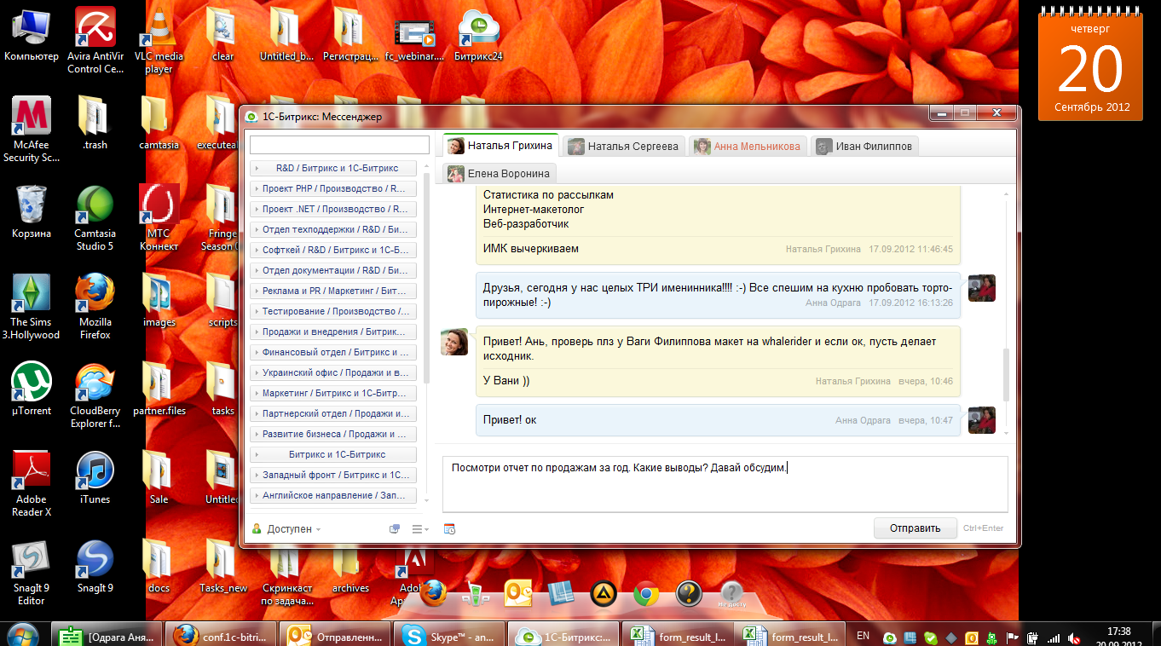

Slide 44
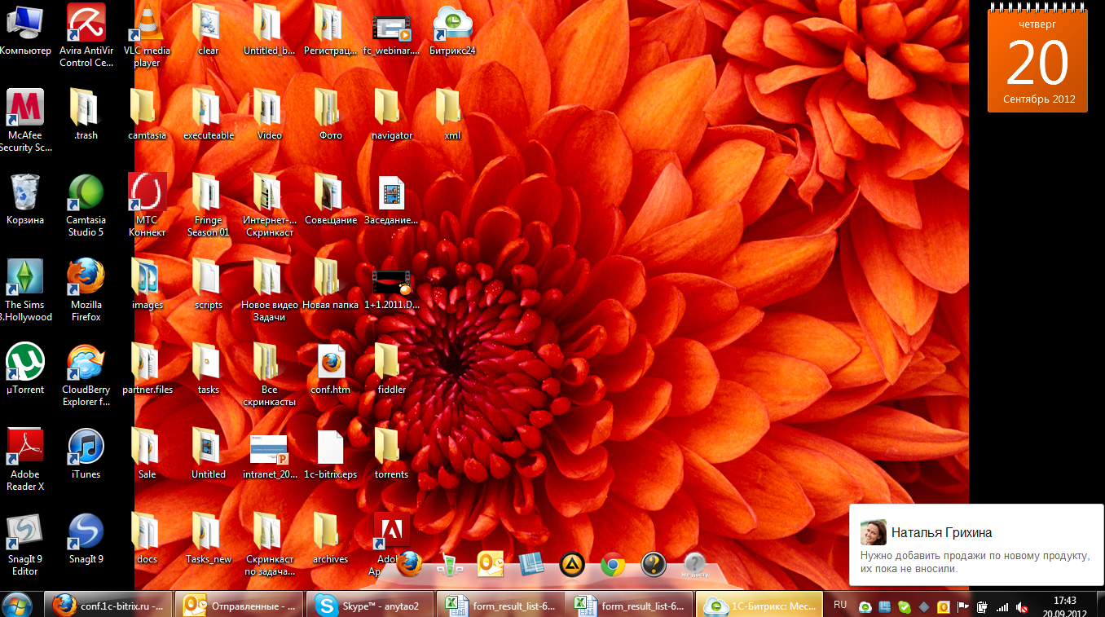

Slide 45
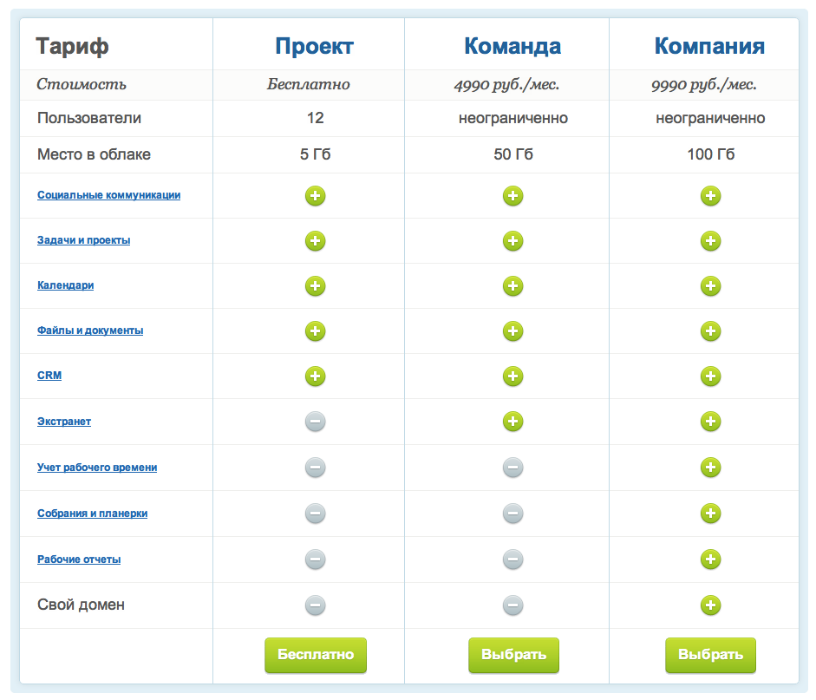
Сколько это стоит?

Slide 46
Переход на «коробку»
С «Битрикс24» всегда можно перейти на коробочный продукт «1С-Битрикс: Корпоративный портал».

Slide 47
Для чего социальный интранет
в компании?
Самоорганизующаяся рабочая среда
Социальные коммуникации
Обратная связь
Вовлечение в работу
Раскрывает таланты людей
Делает компанию прозрачной
Работайте и общайтесь!
С удовольствием!

Slide 48
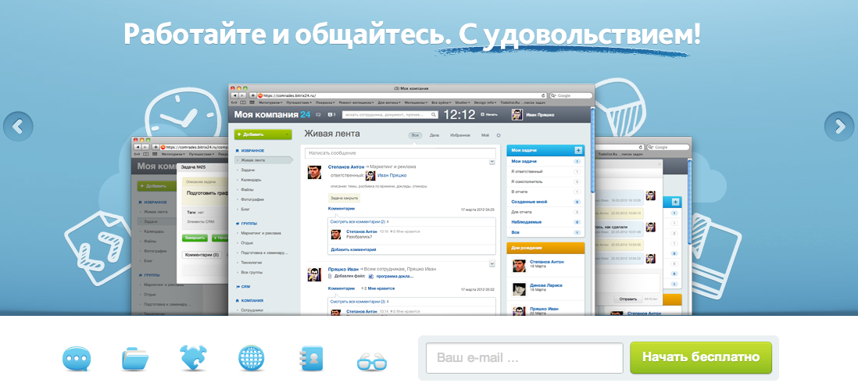
Начните прямо сейчас: www.bitrix24.ru

Slide 49
Спасибо за внимание!
Вопросы?

